Slide 1
Investigación Cuantitativa para Reducir la Violencia en Contextos de Débil Gobernabilidad Democrática
El Caso de Guatemala
Elementos para el análisis
Arturo Matute – Junio 2017

Slide 2
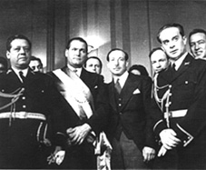
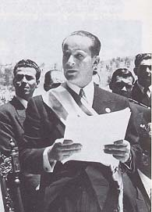
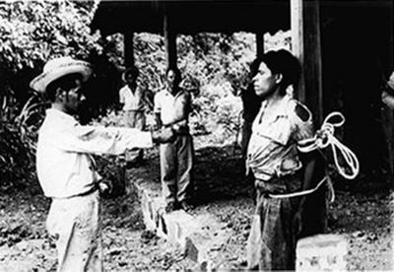
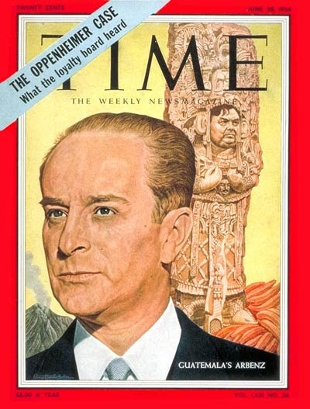
Coyuntura Crítica 1:
Quiebre Democrático 1954
‘Primavera de Octubre’ , 1944: Gobierno reformista democrático de Juan José Arévalo
1ª transición democrática: Profundización de las reformas, Jacobo Árbenz
Contexto Guerra fría, teoría de la dependencia: Árbenz es depuesto.
Costa Rica: Crisis Política y Guerra Civil de 1948: Eliminó el ejército

Slide 3
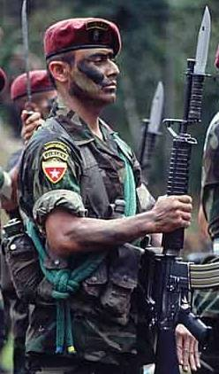
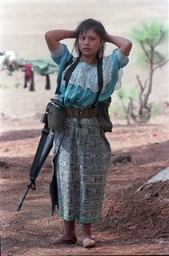
Conflicto Armado Interno
(1960 – 1996)

Slide 4

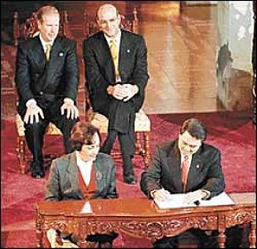
Coyuntura Crítica 2: Negociación de la Paz y Acuerdos firmados en 1996
El Salvador establece un sistema bipartidista.

Slide 5
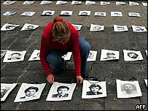
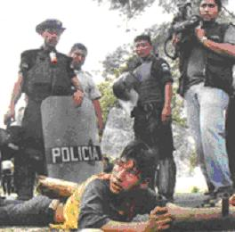
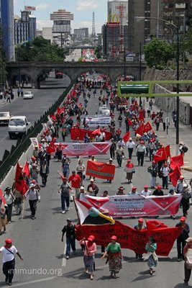
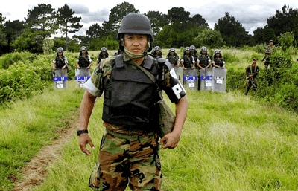
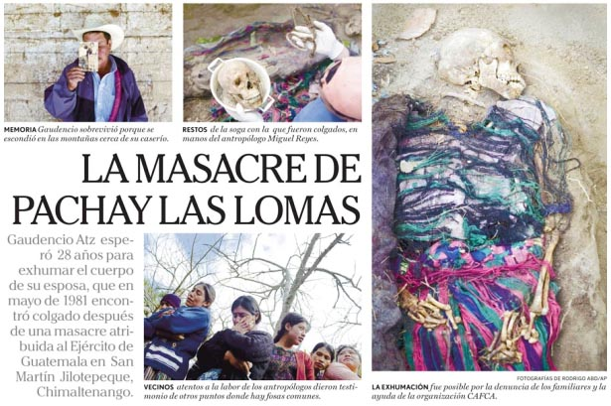
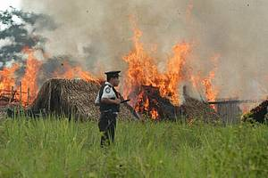
Persistentes Riesgos de Conflicto
Causas estructurales no resueltas (acceso a recursos)
Procesos de dignificación y reparación parciales.
Impunidad.
Insuficiente compensación.
Notes:
Increased social demands by socially organized sectors in the form of land invasions, road blocks or labor strikes have at times led to violent stand-offs with the Police and the Army.

Slide 7
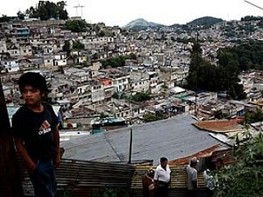
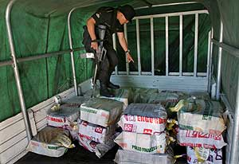
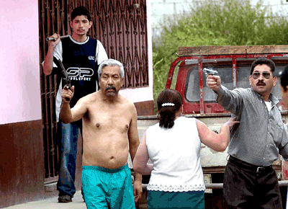
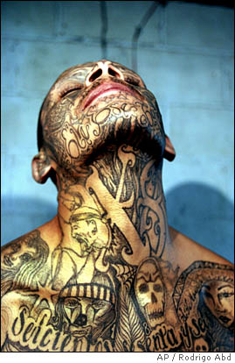
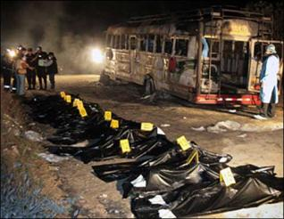
Gran incremento en crimen organizado y violencias sociales
Transformación de especialistas en la violencia. Desde la violencia política hacia la económico-criminal. Coincide con surgimiento de narco-tráfico internacional. Insuficiente respuesta a las necesidades económicas y sociales.

Slide 8
Arzú
1996 - 2000
Rodolfo Mendoza
Portillo
2000 - 2004
Mario Ruiz
Berger
2004 - 2008
Manuel Arturo Soto
Colom
2008 - 2012
Pérez / Maldonado
2012 - 2016
Byron Barrientos
Eduardo Arévalo
José Rodolfo Reyes Calderón
Carlos Vielmann
Adela Camacho
Vinicio Gómez
Francisco Jiménez
Salvador Gándara
Raúl Velásquez
Carlos Menocal
Mauricio López Bonilla
Eunice Mendizabal
Morales
2016 -
Francisco Rivas
Firma Acuerdos de Paz
Creación de la PNC
Crisis secuestros
Creciente tension política y social
Deportaciones y aumento pandillas
Plan Escoba
Motines, Operación Pavo Real, Ejecuciones extrajudiciales, Caso Parlacen, CICIG
Velásquez Zárate (MP), Caso Rosenberg, Articulación Menocal – Paz y Paz, Estado de Sitio Zetas. Escuelas.
Apogeo cleptocrático
Dudosas elecciones autoridades. Caso genocidio. Iván Velásquez. Crisis 2015.
Autoridades competentes
Se retoma la
prevención

Slide 9
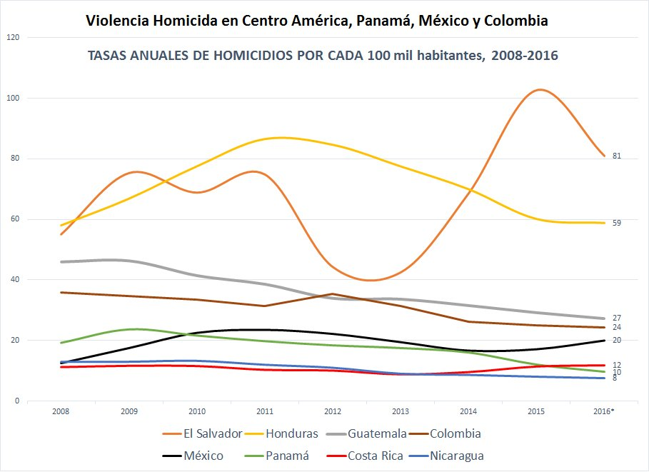

Slide 11
Distribución geográfica de la violencia homicida (STCNS 2016)

Slide 12
Proporción de la población que se autodefine como indígena (ENCOVI 2014)

Slide 13
Violencia y Situación Social
Dos Guatemalas:
Elementos comunes: Historia de represión, situación de tráficos internacionales ilícitos, disponibilidad de armas, discriminación (racismo, clasismo).
Dinámicas capitalistas en contextos desregulados:
Urbanización acelerada y desordenada, en situación de pobreza profunda, sin servicios,, recibiendo influencia de la cultura pandilleril de California -> Altos niveles de violencia.
Sociedades excluidas, pero que han mantenido sus normas sociales:
Mecanismos de solidaridad y re-distribución Mecanismos para solucionar conflictos. No entran en las dinámicas violentas en busca de ganancias. Logran niveles de violencia bajos.

Slide 14
Nos llama a la necesidad de producir información específica a nivel sub-nacional.
Algunos resultados de las encuestas de victimización y percepción de inseguridad.

Slide 16
La encuesta LAPOP señala un 20.8% de victimización directa y 36.4% de victimización indirecta para la Ciudad de Guatemala en 2012: Niveles relativamente muy bajos aún de inseguridad.

Slide 17
Notables diferencias entre municipios en materia de victimización indirecta

Slide 18
Los hechos ilícitos que se destacan son el hurto y el asalto.
El asalto genera más preocupación que el hurto pues implica interacción violenta entre el agresor y la víctima.

Slide 19
Estimación de los costos económicos que implica la inseguridad en los municipios de enfoque.

Slide 20
Los datos permiten identificar distintas dinámicas en los municipios.

Slide 21
Índice de inseguridad
No. | Pregunta | Aspecto de inseguridad | Puntuación para índice
1. | ¿Cómo se siente usted de noche dentro de su casa? | El nivel de temor en el espacio más íntimo que debería ser el más seguro. | Muy inseguro: -1 Inseguro: -0.5 Seguro: 0.5 Muy seguro: 1
2. | Respecto a la seguridad: ¿Cómo considera usted este barrio o colonia? | La percepción de la situación de inseguridad en el espacio público más próximo al hogar. | Muy peligrosa: -1 Peligrosa: -0.5 Segura: 0.5 Muy segura: 1
3. | ¿Cómo se siente usted al transitar por su barrio o colonia de noche? | El nivel de temor experimentado el hacer uso del espacio público más cercano al hogar. | Muy inseguro: -1 Inseguro: -0.5 Seguro: 0.5 Muy seguro: 1
4. | ¿En su opinión, en los últimos doce meses la inseguridad en este municipio ha aumentado, disminuido, o permanecido igual? | Devenir de la inseguridad, cómo ha variado la situación desde el pasado cercano al presente. | Aumentado: -1 Disminuido: 1 Permanecido igual: 0
5. | ¿Cree que durante los próximos doce meses va a ser víctima de algún hecho delictivo? | Percepción de inseguridad proyectada hacia el futuro. | Sí: -1 No: 0
6. | ¿Ha pensado mudarse por causa de la inseguridad? | Indicada si la inseguridad está llegando a afectar de esta forma extrema la conducta de las personas. | Sí: -1 No: 0

Slide 22
Clasificación | Muy inseguro | Inseguro | Seguro | Muy seguro
Rango puntaje | De -6.0 a -3.5 | De -3.0 a -0.5 | De 0 a 2.0 | De 2.5 a 4.0

Slide 23
Fortaleciendo el Sistema de producción, análisis y uso de datos en materia de justicia y seguridad.
Mesa Técnica Interinstitucional
Mesa de Análisis Especializado
Policía Nacional Civil, Ministerio Público, Organismo Judicial, Ministerio de Salud Pública y Asistencia Social, Instituto Nacional de Estadística, Instituto Nacional de Ciencias Forenses, Departamento de Transito de la PNC, Defensa Pública Penal, Secretaría General de Planificación y Programación de la Presidencia
Priorizar y estandarizar indicadores en seguridad ciudadana,
Articulación interinstitucional alrededor de la información
Discusión desde el punto de vista técnico y metodológico para la generación de información homologada
Producir informes y documentos estadísticos, consolidar y remitir lo correspondiente a indicadores regionales y proponer mejoras a nivel institucional para el manejo de información estadística.
Proceso VICLAC - LACSI
Organizaciones de sociedad civil que vienen trabajando en temas de seguridad, prevención de la violencia y justicia.
Débil articulación.
Escaso financiamiento.
Con poca capacidad de dar seguimiento a procesos.
Hay antecedents de articulación más fuerte: FOSS, CAS.
Pero no están vigentes en la actualidad.
El proceso SDG16 podría revitalizar los esfuerzos.

Slide 24
Factores intervinientes en la tendencia a la baja (hipótesis)
Fortalecido sistema de justicia.
Juzgados de circunscripción ampliada (de alto riesgo)
Persecución penal estratégica: estructuras completas han sido desarticuladas (sicariato).
Mejor articulación entre la fuerza pública, investigadores criminales y persecución penal => baja en los niveles de impunidad.
ADN, sistemas de análisis balístico.
Medidas de prevención situacional (Transmetro en la Ciudad de Guatemala, diseño urbano, iluminación).
Mayor control sobre disponibilidad de armas de fuego.
Mejor atención a emergencias médicas.
Pero también es posible que:
Aumento en la sofisticación de la criminalidad. “Ya no se matan a lo loco”.
Lamentablemente no sabemos en qué porcentajes atribuir a las distintas dinámicas criminales la violencia homicida observada.
=> desarrollar investigación criminal, la inteligencia policial y los estudios criminológicos y sociales.

Slide 25
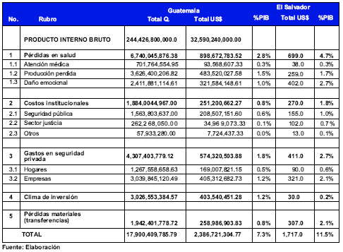
Costos económicos de la violence en Guatemala and El Salvador

Slide 26
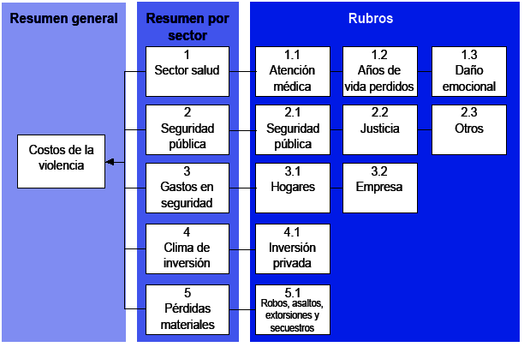
Estructura del costeo

Slide 27
Comparación de los costos económicos de la violencia con presupuestos (milliones de Q.)
Ministerio de Gobernación
Ministerio de Salud
Ministerio de Educación
Costo de la violencia

Slide 28
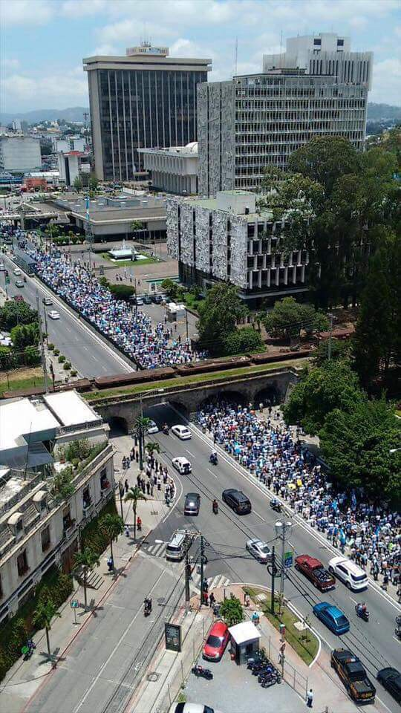
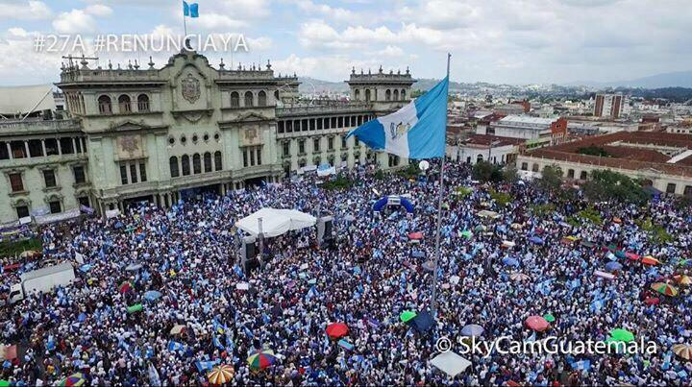
Coyuntura Crítica 3: La Crisis Política de 2015

Slide 29
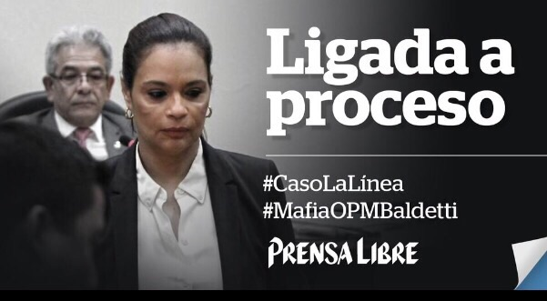
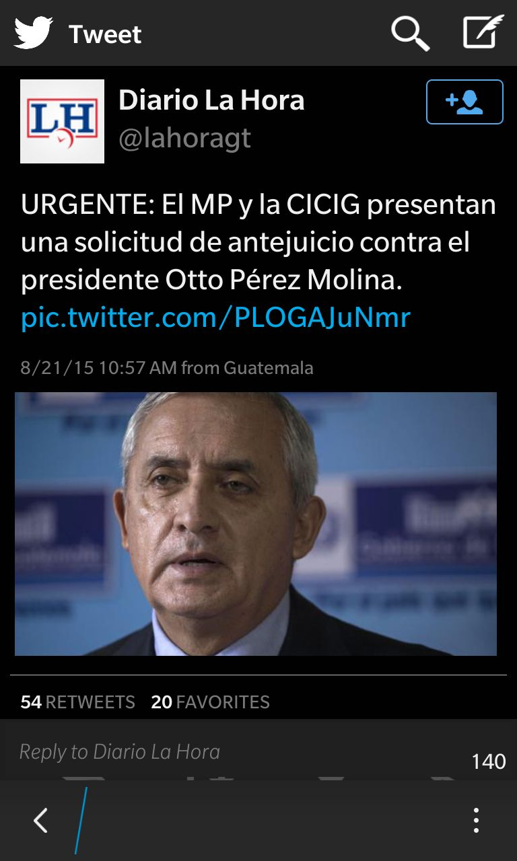
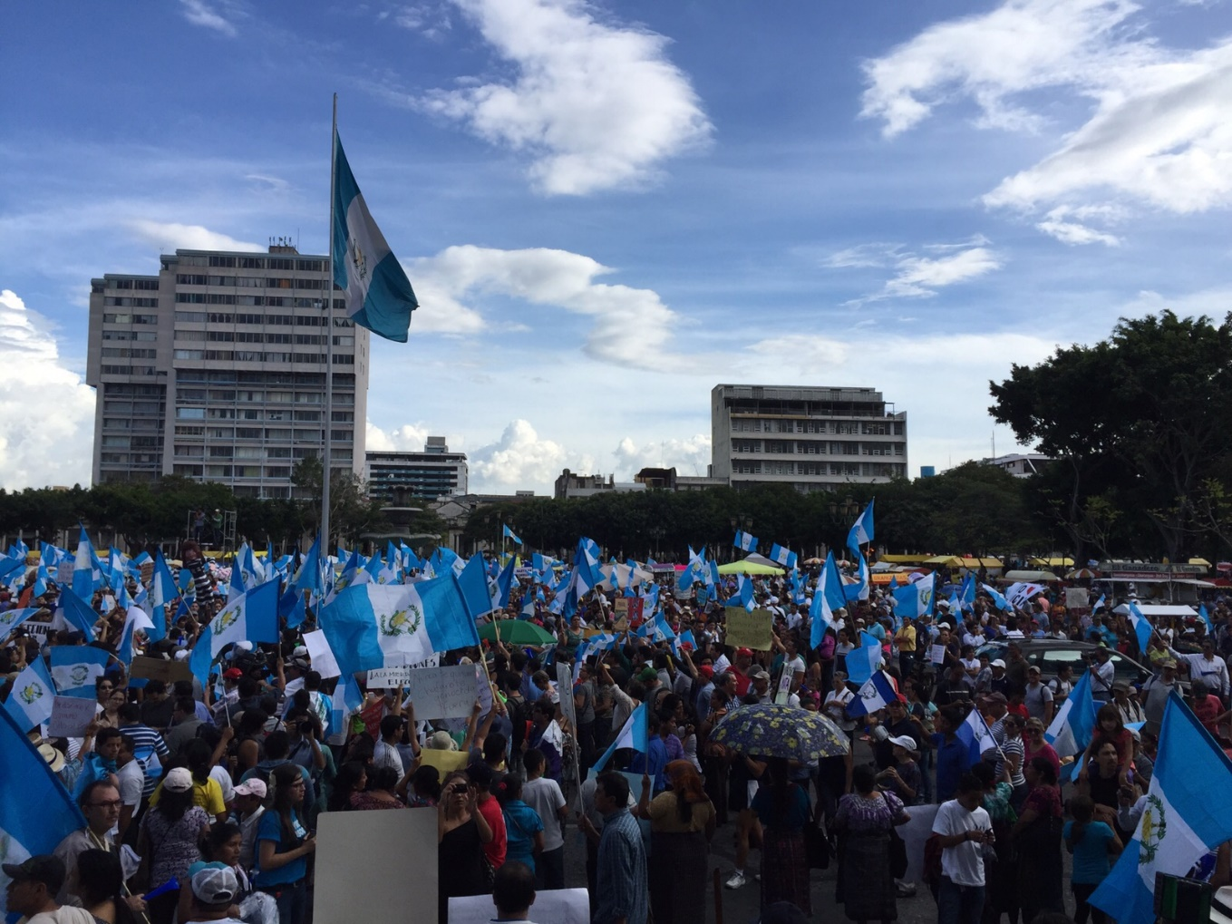

Slide 30
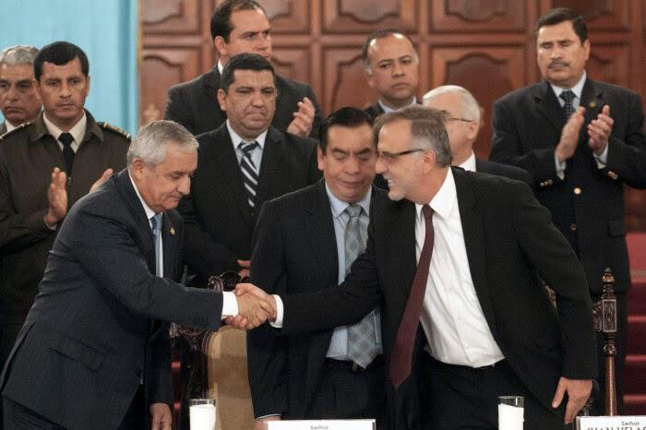

Slide 31
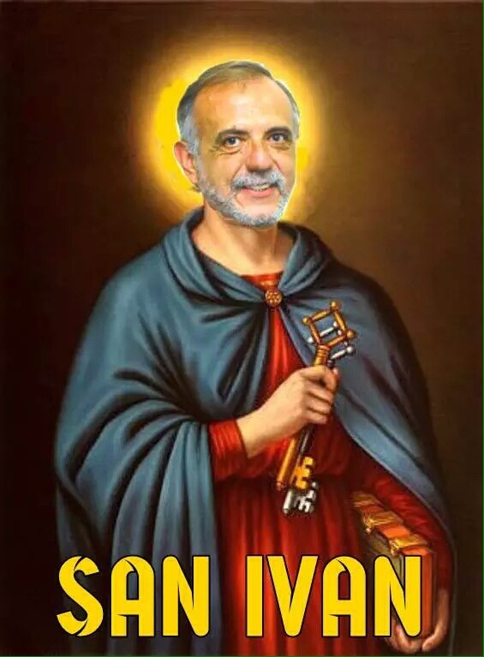

Slide 32
Prospectos
Hay un énfasis actual en la investigación criminal: Necesario.
Pero la seguridad ciudadana a nivel local necesita fortalecerse.
Producir información.
Fortalecer la capacidad de analizarla y usarla.
El proceso de seguimiento al ODS 16 presenta una oportunidad que no está siendo aprovechada aún.

